Slide 1
Jednačine sa sabiranjem i oduzimanjem razlomaka -vežbanje-
27.03.2020. 5.razred

Slide 2
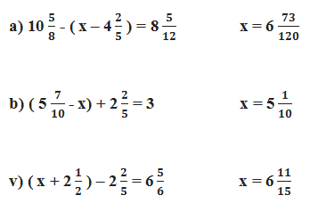
1. Reši jednačine:
a) X – 3,5 =
b) 11,3 – x = 5
V) 3 + x = 7,9
2. Reši jednačine:
(rešenja za svaki primer
nalaze se u produžetku)

Slide 3
3. Koliko je bilo uglja na stovarištu, ako je posle prodaje 38,5 tona ostalo 26,6 tona?
rešenje: 65,1 tona.
* Domaći zadatak *
Zbirka zadataka, strana 157, zadaci: 154. i 160.
strana 158, zadaci: 164. i 165.

Slide 4
Uputstvo za izradu domaćeg zadatka:
Poštovani učenici,
Vaš domaći zadatak radite u svojim sveskama,
postupno, pregledno i precizno.
Po završetku slikajte svoj rad i slike pošaljite na mail.
Vaše domaće radove ću pregledati i formativno (opisno) oceniti i ukazati vam na čemu treba raditi više, ukoliko ima potrebe za tim.
Rok za slanje domaćeg zadatka je
subota, 28.03.2020. do 16 časova.

Slide 5
Ostanite zdravi, nasmejani i raspoloženi . . .
Čuvajte zdravlje I ne zaboravite
#ostanikodkuće
#kodkućenasigurnom
Srdačan pozdrav,
vaše nastavnice Marija i Jovana

